Slide 1
slovanská & germánská mytologie
Antropologie náboženství
ZS 2021/2022
Jílek, Lederová

Slide 2
Cíl práce
Zjistit:
Ho: Germánská či slovanská mytologie není zdaleka tak známá jako například řecká či římská, které jsou stavebními kameny hodin dějepisu.
Ptáme se potom, proč tomu tak je? Co dělá germánskou/slovanskou mytologii tolik tajemnou? Je řecká mytologie natolik vzdálená té slovanské/germánské? Čím se od sebe liší a co mají naopak společné?
Cílem práce bude odpovědět na výše uvedené výzkumné otázky. Bonusem práce může být zjištěný přesah do současnosti, např. v popkultuře.

Slide 3
Metodika a zdroje
Analýza dokumentů (knihy, historické prameny, diplomové práce, články…)
Komparativní historický výzkum více časových období (Hendl, 2005)
Zdroje:
VÁŇA, Zdeněk. Svět slovanských bohů a démonů. Praha: Panorama, 1990. Stopy, fakta, svědectví (Panorama). ISBN 80-7038-187-6.
VLČKOVÁ, Jitka. Encyklopedie mytologie germánských a severských národů. 2. vyd. Praha: Libri, 2006. ISBN 80-7277-177-9.
ELIADE, Mircea. Dějiny náboženského myšlení. Druhé, opravené vydání. Přeložil Milan LYČKA, přeložil Jiří NAŠINEC, přeložil Filip KARFÍK. Praha: OIKOYMENH, 2019. Dějiny náboženského myšlení. ISBN 978-80-7298-363-6.
PUHVEL, Jaan. Srovnávací mythologie. Praha: Nakladatelství Lidové noviny, 1997. Mythologie. ISBN 80-7106-177-8.
DUMÉZIL, Georges a Hervé COUTAU-BÉGARIE. Mýty a bohové Indoevropanů. Praha: Oikoymenh, 1997. Oikúmené (OIKOYMENH). ISBN 80-86005-25-9.
PROFANTOVÁ, Naďa a Martin PROFANT. Encyklopedie slovanských bohů a mýtů. 2. vyd. Praha: Libri, 2004. ISBN 80-7277-219-8.

Slide 4
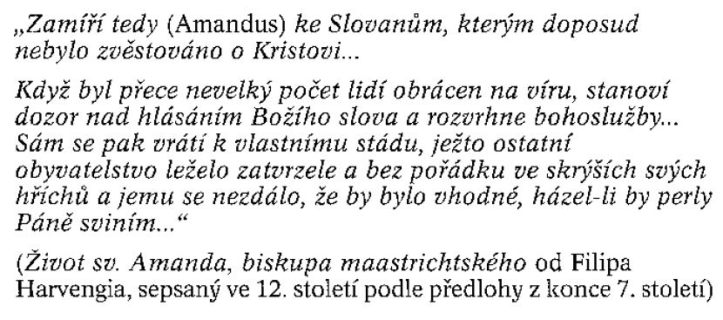
Slovanské náboženství/pohanství
Vznik a postupný zánik pod tíhou křesťanství (v období středověku)
Nejasná etnogeneze (první zápisky v období stěhování národů)
Před přijetím (Slovanů) křesťanství
Polyteistické náboženství s prvky animismu → důraz na uctívání přírodních objektů tj. víly, stromy, posvátné prameny, duše jejich předků
Se vznikem státních celků souvisel i vznik lokálních kultů – polabská oblast (kult Svarožice či Svantovíta)
Novopohanské hnutí : Rodnověrci
Oblast zájmu: Slovanská mytologie neboli bájesloví. Jedná se o podmnožinu náboženské soustavy, nikoli o nadřazený pojem. (Hanuš Máchal)
(Profantová, 2004)

Slide 5
Původ a počátky slovanské mytologie
Předkřesťanské představy
Podobné, sdílené rysy s ostatními indoevropskými mytologiemi
„Hromovládný bůh“ → Mircey Eliade
„Trojfunkční hypotéza“ → G. Dumézil
Společně s křesťanskými prvky jsou tyto představy zachovány ve slovanské lidové tradici → Rodnověrci
Současný stav poznání je limitován dochovanými prameny (polabští Slované – Dětmar, Nestorova kronika, Kosmova kronika, Kristiánova legenda…)
Autentické mýty však nejsou dochovány – usuzuje se především na základě: lingvistiky, archeologie, komparativní mytologie a pozdního folklóru → …čím méně je doložených pramenů, tím více je problematice věnováno knih.“ (Váňa, 1990)

Slide 6
Mytologické představy
Kosmogonie (o stvoření světa a vesmíru)
Slovanské mýty se zachovaly pouze v zlomkovité podobě
Animizace přírody
Cyklické chápání času
Dva (dualistické pojetí) hlavní bohové Svarog & Veles (Bůh & Satan)
Antropogonie (o stvoření světa a člověka)
Povest vremenných let → „Víme, jak byl člověk stvořen. Bůh se myl v lázni a zpotil se, i otřel se věchtem ( svazek slámy) a hodil jej z nebe na zem. Vznikl spor mezi Satanem a Bohem, kdo z nich má z věchtu stvořit člověka. I svořil Satan člověka, Bůh do něj vdechl duši, aby až člověk umře, tělo šlo do země a duše k Bohu“. (Atweri, 2007)
Kosmologie
Země je častokrát líčena jako spočívající na rybě, velrybě či několika rybách (pohyby = suchá, vlhká období)
Úcta k zemi jako k velké matce člověka; země tak nebyla chápána jako mrtvé těleso, byla živou bytostí, živící jako matka všechny tvory – časté obětiny (konopný olej) (Váňa, 1990)
Matka=země, nebe = otec (analogie s dvojicí Úranos a Gáia- Řecko)
Nebeská tělesa – božská podstata → Slunce (vševidoucí oko), Měsíc (cíl pro duše zemřelých), podsvětí – vládce Veles

Slide 7
Hlavní bohové a mýtické bytosti
Nejednotný pantheon; kyjevský kníže Vladimír
Archeologické nálezy dokládají, že Slované v období 8. století ctili bohy v lidské podobě
Perun – bůh hromu a blesku
Veles – stáda, bohatství, magie
Mokoš – bohyně vody a země
Svarog – bůh stvořitel
Dažbog – bůh slunce
Běsy, víly (lesní, vzdušné, horské…), rusalky
Zajímavost - ženské bytosti spojovány s časem (polednice, sudičky) (Váňa, 1990)
Lesní duchové (lešijové),Vodníci, Baba Jaga, Kostěj, vlkodlak, čert, upír

Slide 8
Zdroj: Wikipedie

Slide 9
Prameny Germánské mytologie
Zdroje pro germánskou mytologii/náboženství – středověká severská literatura (islandská, norská, dánská)
Na severu většinou pohanství, křesťanství se jich dotklo až později – misionáři na sever
Později nátlak křesťanské Evropy na severní oblast - pokřesťanšťování
Předkřesťanské mýty – ságy, hrdinské písně (přenášeny ústně – skaldi Norsko)
Zmínky o Germánské mytologii v zápiscích Caesara, nebo Tacitus a jeho letopisy
Základní pramen – Starší Edda, Mladší Edda (Snorri Sturluson, 1178-1241)
Představy o stvoření země a planet, člověka, bohů a dalších bytostí
Rekonstruovaný panteon v čele s Ódinem a jeho ženou Frigg
Svět spěje neodkladně k zániku (ragnaröku)
Další zdroje – kronika Adama Brémského (1070), hrdinský epos Beowulf

Slide 10
Germánská mytologie
Vznik germánské mytologie – území střední části Severoněmecké nížiny, Jutský poloostrov, dánské ostrovy, jih Skandinávie – kontinuální vývoj
Jedna z větví Indoevropanů
1. st. n. l. – území mezi Vislou a Rýnem – dál na jih ne → Římské impérium
Germánské kmeny – tři hlavní skupiny – severní, východní, západní
Náboženské představy Germánů neobyčejně jednotné (i po jejich rozdělení po Evropě) – povědomí společné minulosti
Tlak Říma poté křesťanů na Germány, podsouvání vlastních hodnot

Slide 11
Vznik světa podle Germánů
Ginnungagap byla obrovská propast
Svět stvořen z těla obra Ymiho:
„Z Ymiho masa je stvořena země a z jeho kostí skály, obloha z lebky mrazivého obra a z krve vlny vod.“ (Edda)
Obrovská kráva Audhumla
Bůh Búri
Souboj tepla a chladu

Slide 12
Hlavní bohové Germánské mytologie
Ódin – bůh z rodu Ásů, ochránce bojovníků, tvůrce světa, otec všech bohů, oštěp jako typická zbraň
Frigg - manželka Ódina,matka pokolení Ásů, předpovídá budoucnost, mateřská bohyně
Tór – hromovládce, chránil bojovníky-dobyvatele, tři kouzelné předměty – kladivo (Mjöllni), opasek síly a železné rukavice (souvislost se slovanským Perunem), také bůh úrody/hojnosti
Sif – manželka boha Tóra, zlaté vlasy (zdroj síly, magie)
Loki – rozporuplná postava germánské mytologie, ničitel, tvůrce problémů, vynalézavý, jeho děti obávané nestvůry (př. had Jörmungandr)

Slide 13
Hlavní bohové Germánské mytologie
Heimdall – spojnice nebe a země, centrální bod uprostřed světa, beraní hlava, záhadná postava, praotec lidských pokolení, hlída most mezi zemí a Ásgardem
Njörd – z rodu Vanů, ochránce mořeplavců a rybářů, otec Freye a Freyji
Frey – bůh plodnosti a fyzické touhy, bratr Freyji
Freya - patří mezi božstva plodnosti, volné mravy, provozovala kouzla

Slide 14
Další důležité pojmy v Germánské mytologii
Ymi – oboupohlavní obr, původce všeho
Audhumla – prakráva, živila obra Ymiho svým mlékem
Ásové – hlavní skupina bohů v severské mytologii, původ jména odvozován od kontinentu Asie
Vanové – druhá větší skupina bohů, hlavně bohové plodnosti, spory s Ásy
Valhala – síň padlých, Ódinova síň v Ásgardu, odcházejí sem padlí bojovníci
Yggdrasil – světový strom, prorůstá všemi devíti světy, osa světa
Ásgard - hlavní město Ásů, země bohů
Midgard – země lidí
Ragnarök – konec světa, zánik bohů, neodvratitelný

Slide 15
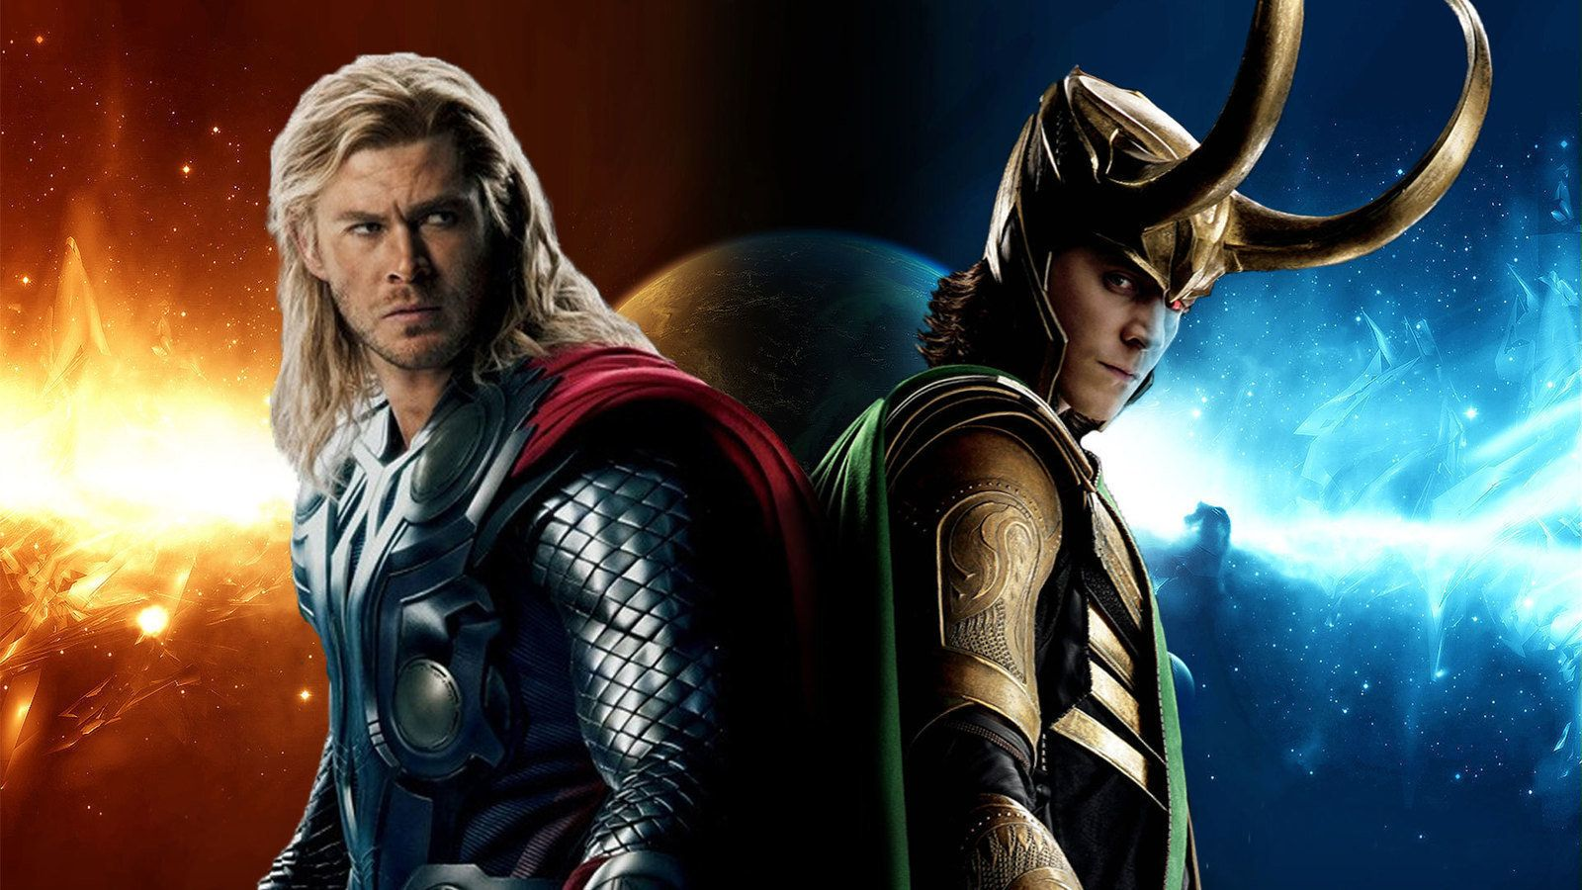
Odkazy v popkultuře
Filmy - Marvel – superhrdinové
Komiksy - superhrdinové

